Slide 1

0613

Slide 2

站立屈膝演算法

Slide 3

動作標準
兩腿抬起算一次，抬起高度為站直時，髖骨與膝蓋的中間。

Slide 4
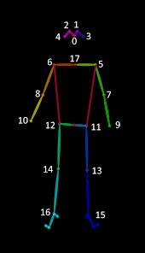
關節點標記(Label)方式
0 | 鼻子 | 9 | 左手腕
1 | 左眼 | 10 | 右手腕
2 | 右眼 | 11 | 左髖骨
3 | 左耳 | 12 | 右髖骨
4 | 右耳 | 13 | 左膝蓋
5 | 左肩膀 | 14 | 右膝蓋
6 | 右肩膀 | 15 | 左腳踝
7 | 左手肘 | 16 | 右腳踝
8 | 右手肘 | 17 | 脖子

Slide 5
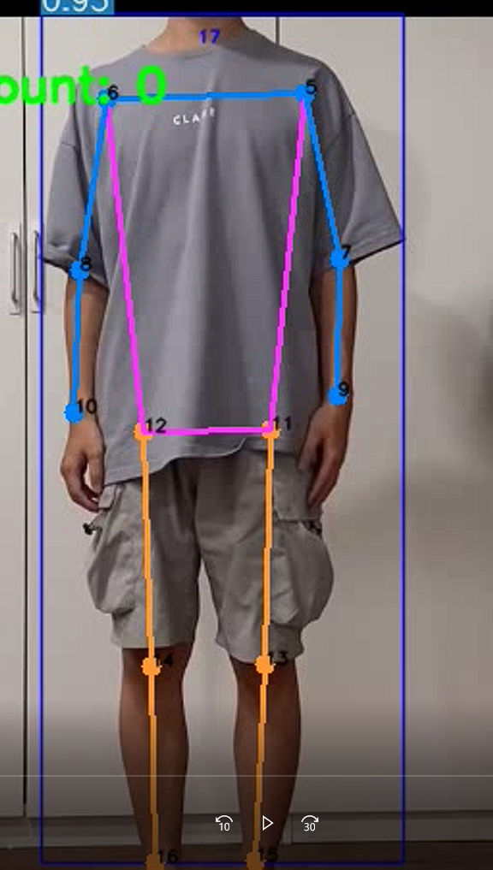
站立屈膝 - 提取基準線
兩腿抬起算一次，抬起高度為站直時，髖骨與膝蓋的中間
判斷肩膀,髖骨,膝關節,腳踝是否可信(confidence)
判斷肩膀,髖骨,膝關節是否垂直
Ex:判斷左髖骨(11)及左膝(13)是否垂直
取得左髖骨X座標及左膝X座標差值,若差值小於
誤差則判斷為垂直
判斷肩膀,髖骨,膝關節是否水平
Ex:判斷左髖骨(11)及右髖骨(12)是否水平
取得左髖骨Y座標及右髖骨Y座標差值,若差值小於
誤差則判斷為水平
當條件1,2,3達成時取得基準線(髖骨與膝蓋的中間)
膝蓋到髖骨距離
基準線

Slide 6
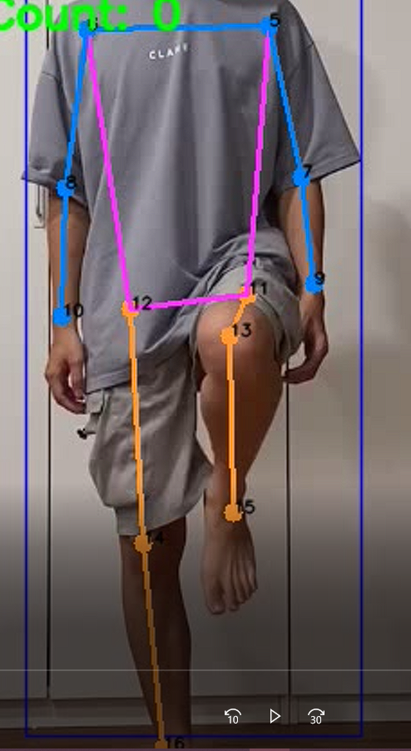
站立屈膝演算法(以左膝為範例演示)
兩腿抬起算一次，抬起高度為站直時，髖骨與膝蓋的中間。
以髖骨關鍵點+膝蓋到髖骨的距離/2為基準線
當膝蓋高於基準點時判斷為一次單邊屈膝
兩邊屈膝各一次則站立屈膝次數+1
膝蓋到髖骨距離/2
基準線

Slide 7
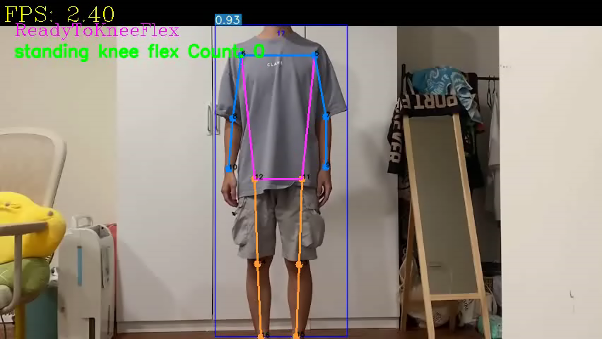
正面Demo

Slide 8
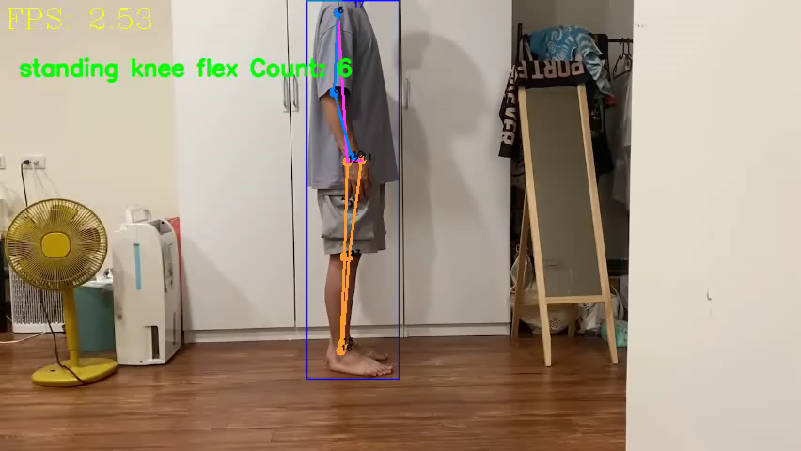
側面Demo

Slide 9
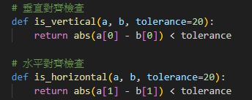
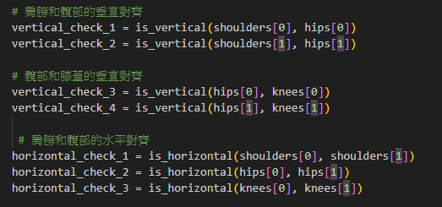
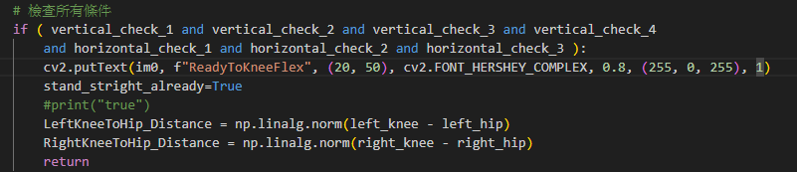
補充資料(判斷是否站直)

Slide 10
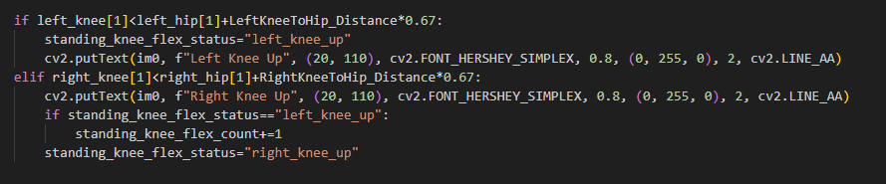
補充資料(判斷屈膝次數是否增加)

